Slide 1
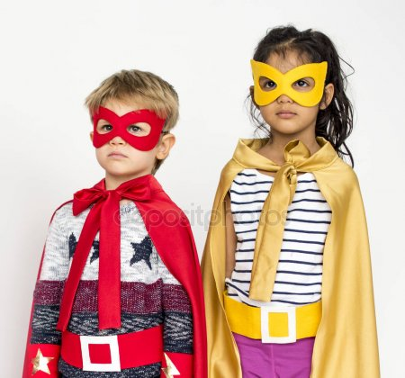
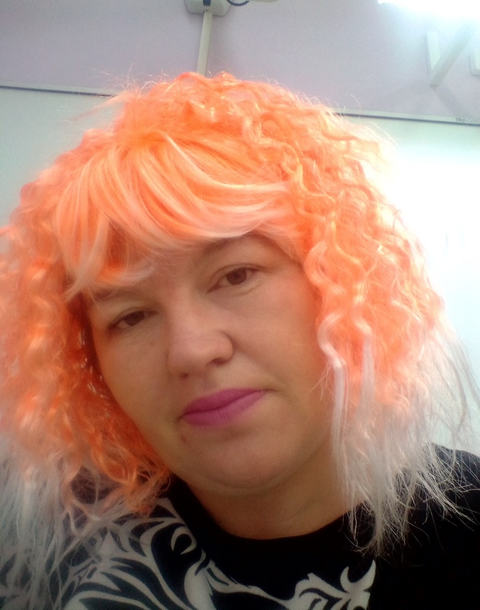
Филиал МАОУ «Нижнеаремзянская СОШ»-МАОУ «Малозоркальцевская СОШ»
Элементы театрализации на уроках в начальной школе
Автор: Чепурная Светлана Валерьевна

Slide 2
Цель: раскрытие технологии использования театрализации, как возможного средства комплексного обучения детей в начальной школе
Задачи: познакомить с приёмами использования элементов театрализации на уроках в начальной школе; привести примеры театрализации, применяемых на уроках в собственной практике

Slide 3
Мастерство учителя – это специальность , которой надо учиться.
А.С.Макаренко

Slide 4
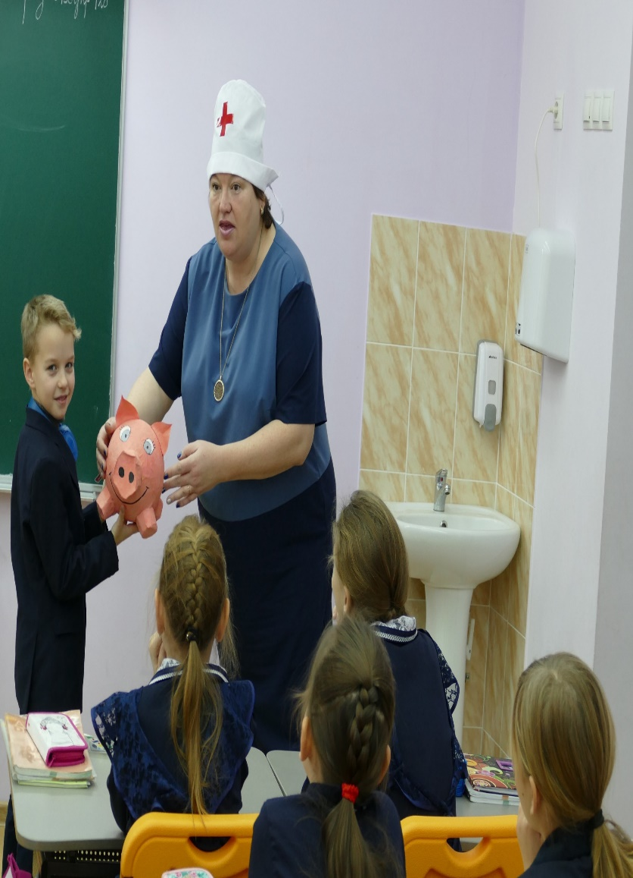
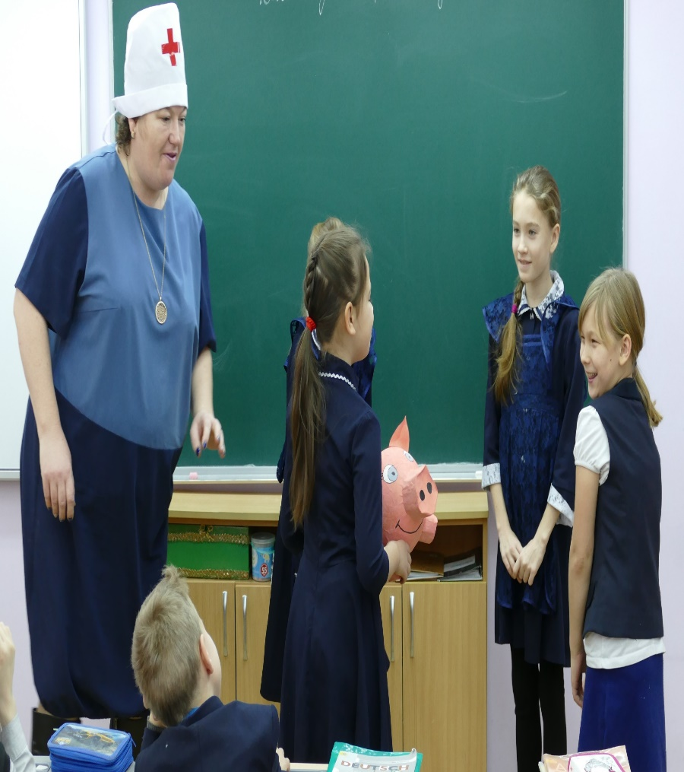
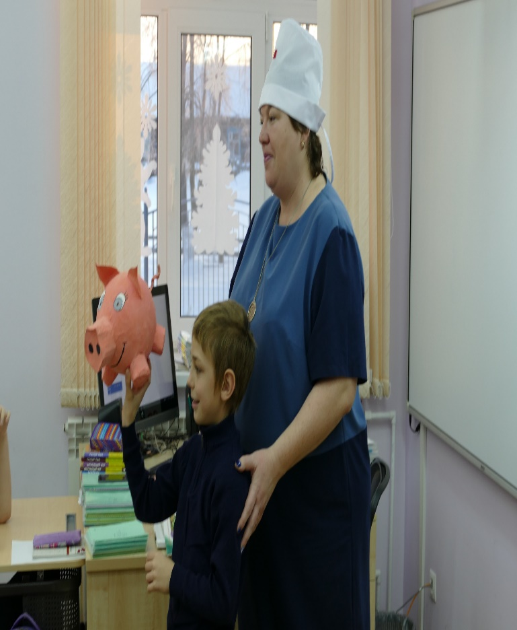
Чистота-залог здоровья

Slide 5
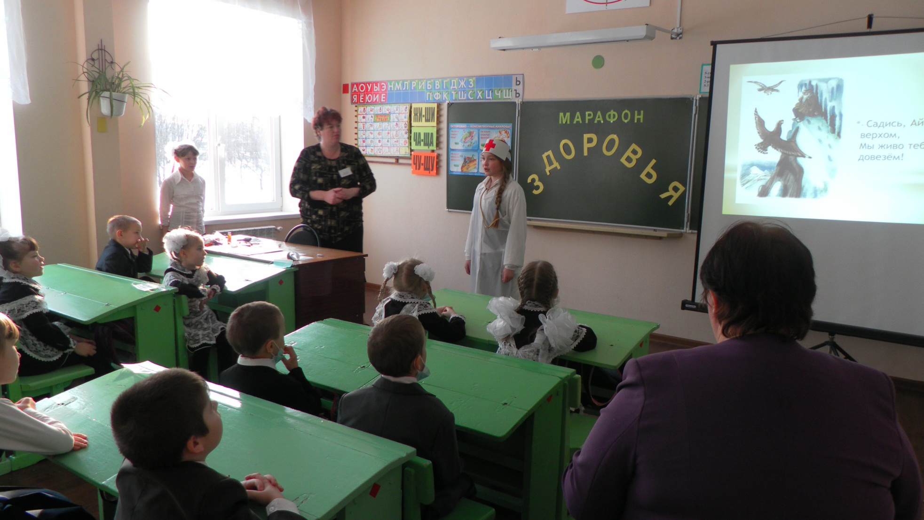

Slide 6
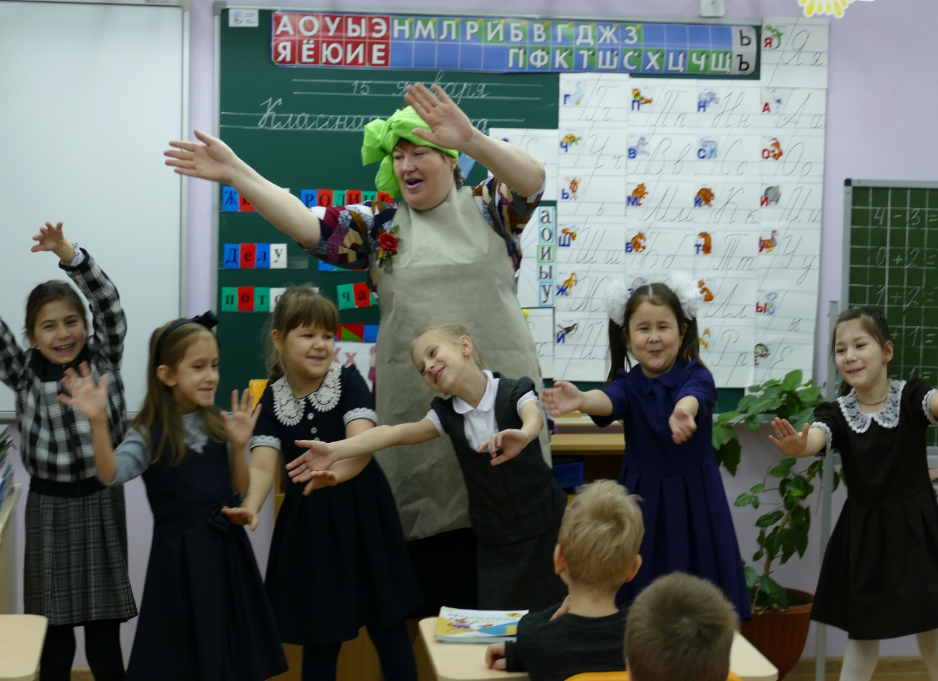
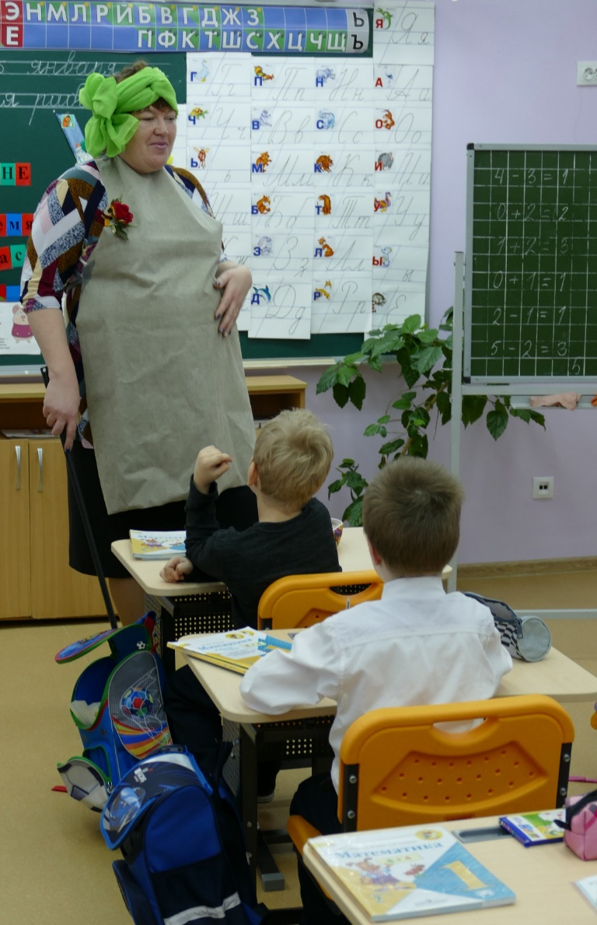
В гостях у Фреккен Бок

Slide 7
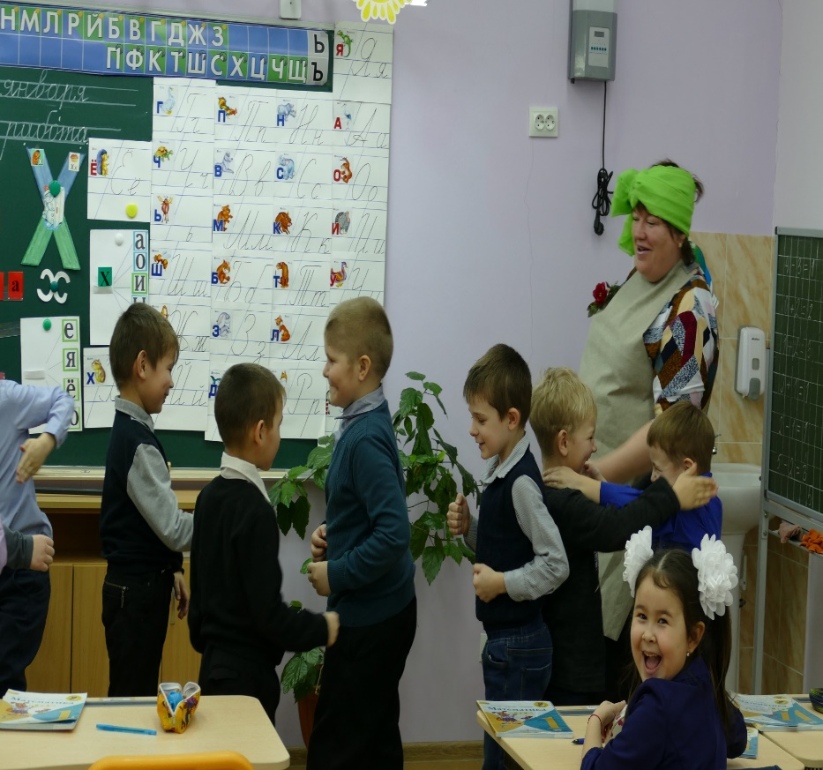
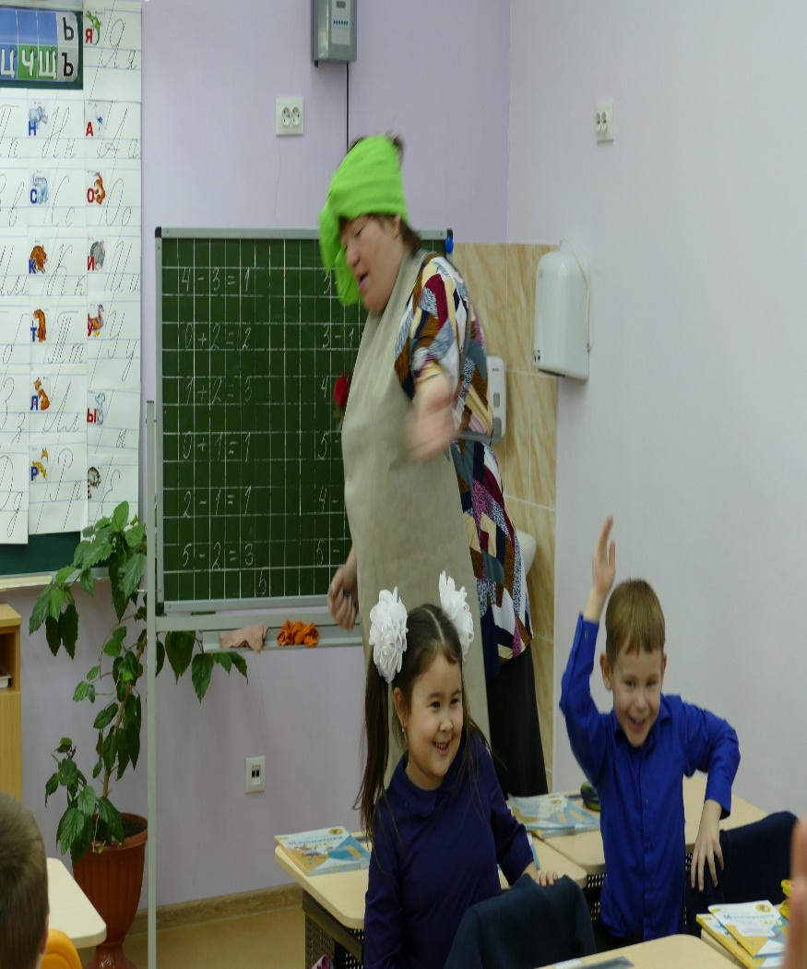

А.Лингрент «Малыш и Карлсон»

Slide 8
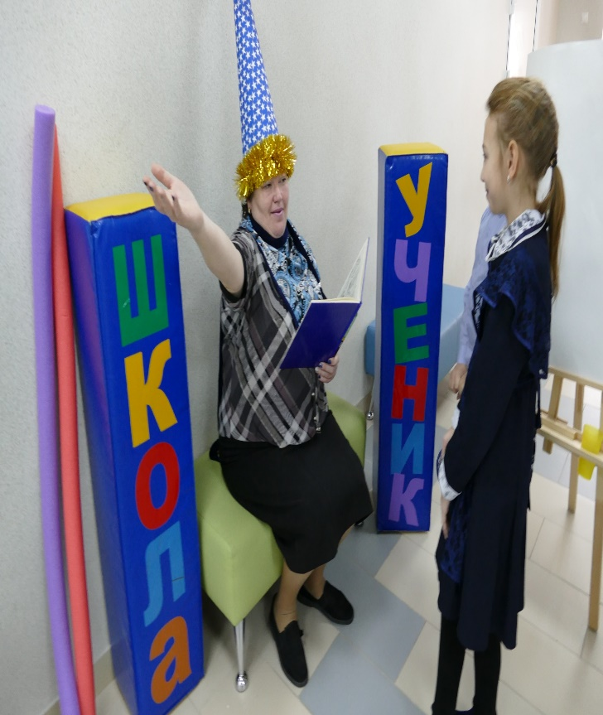
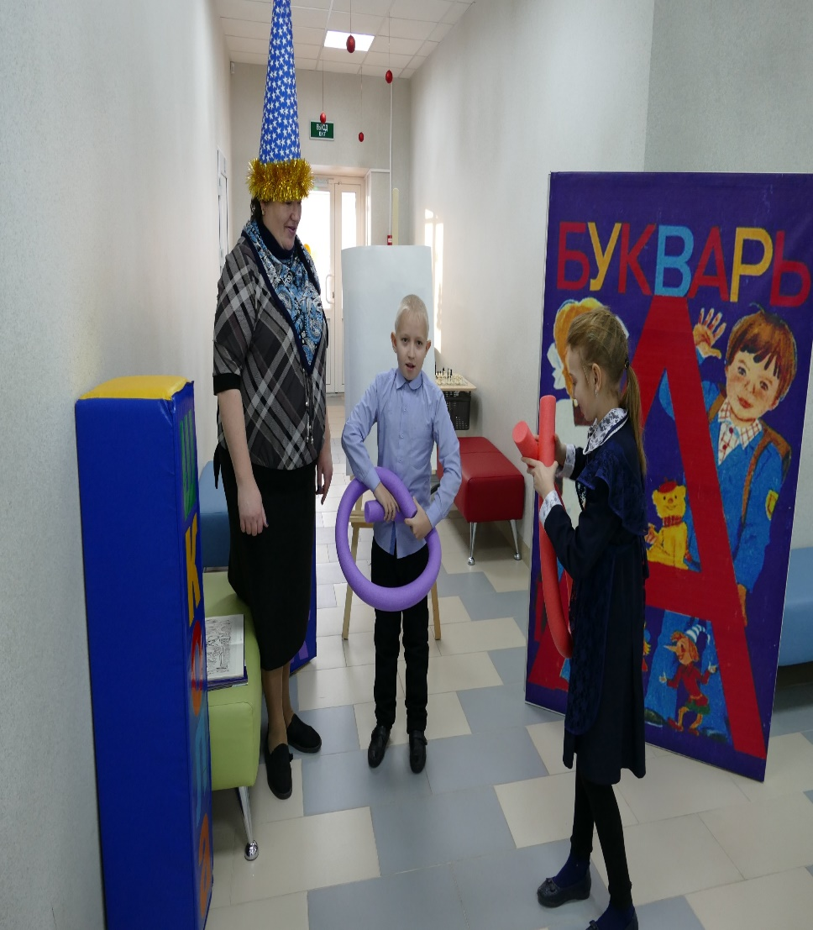
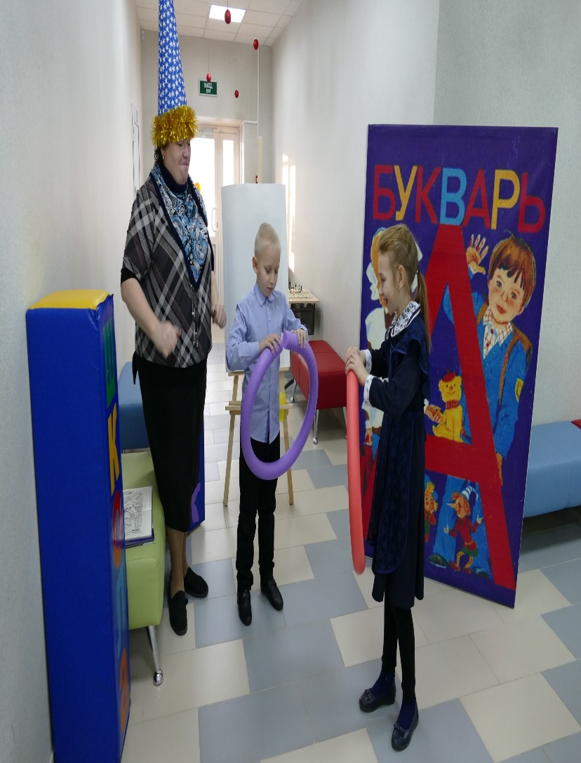
Земля – планета Солнечной системы

Slide 9
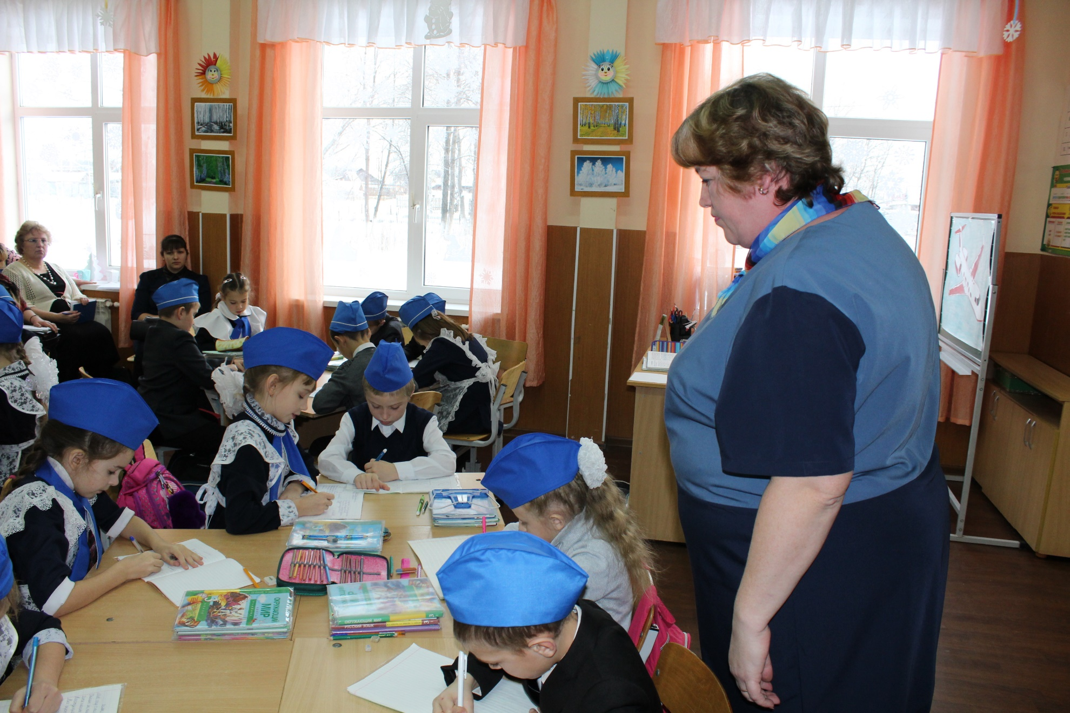
Интегрированный урок. Я –стюардесса.

Slide 10
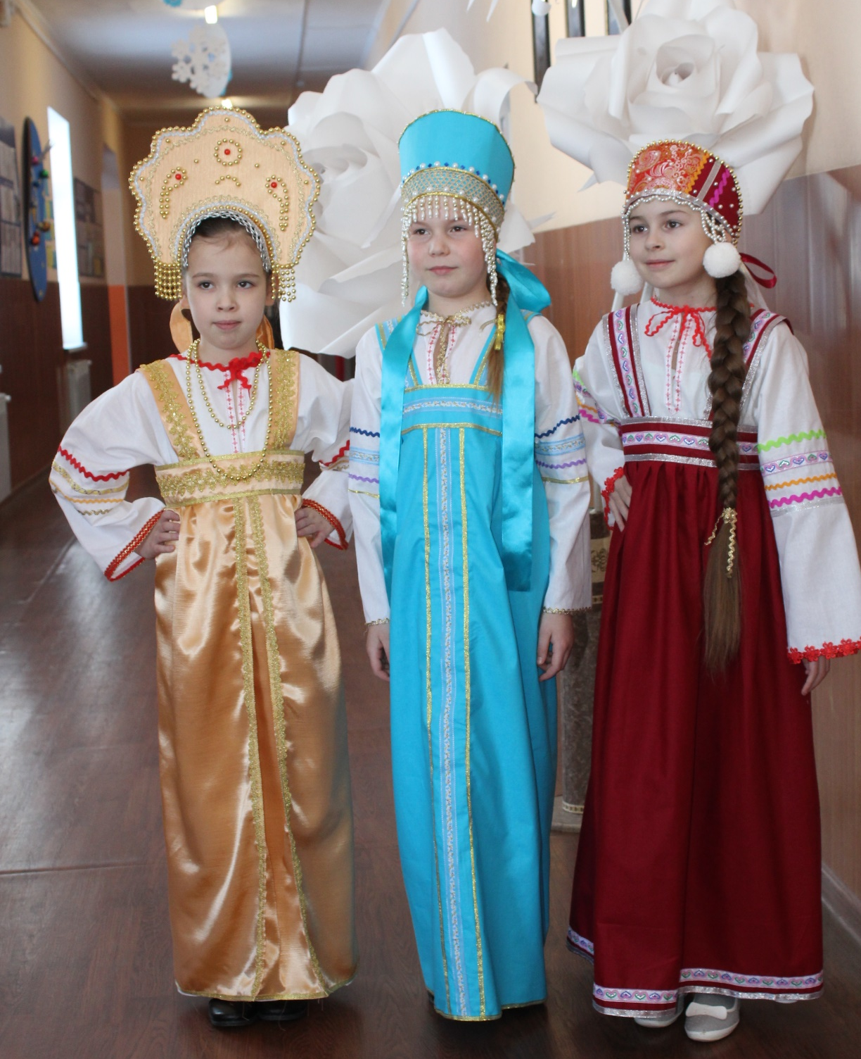
Окружающий мир
Тема: Мой край.
Наряды девушек 19 века Тобольской губернии

Slide 11
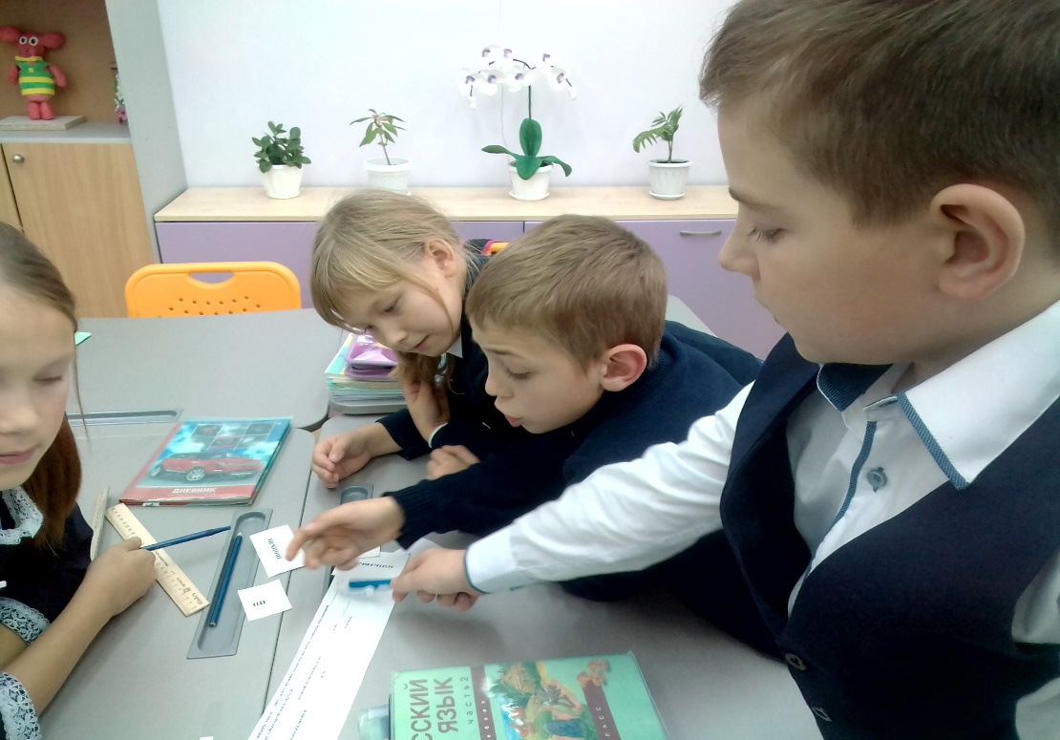
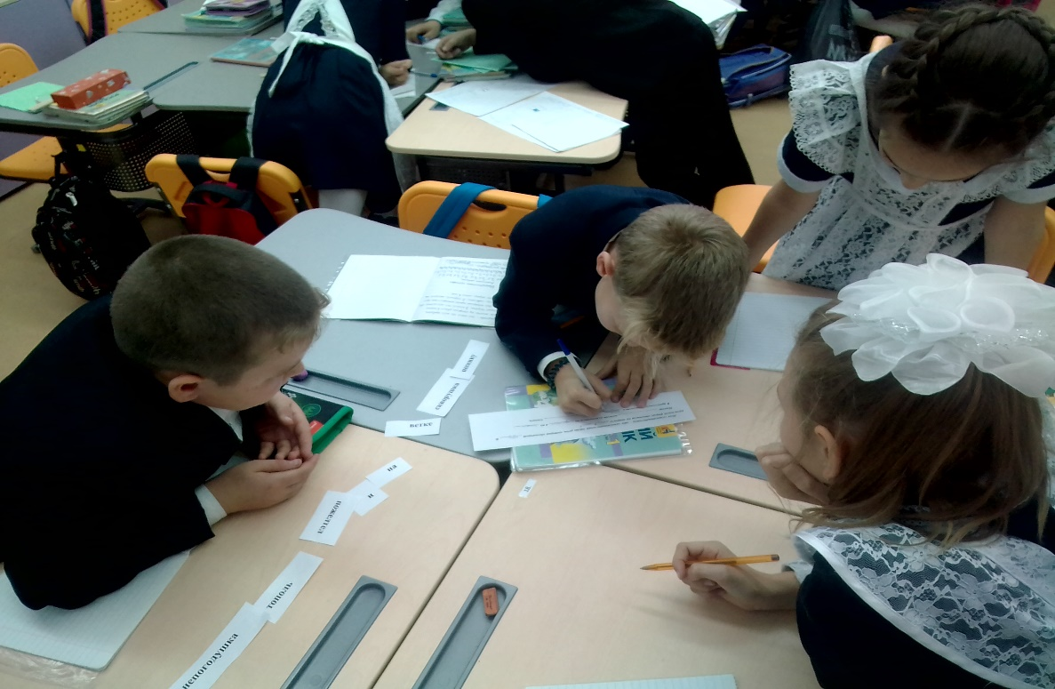
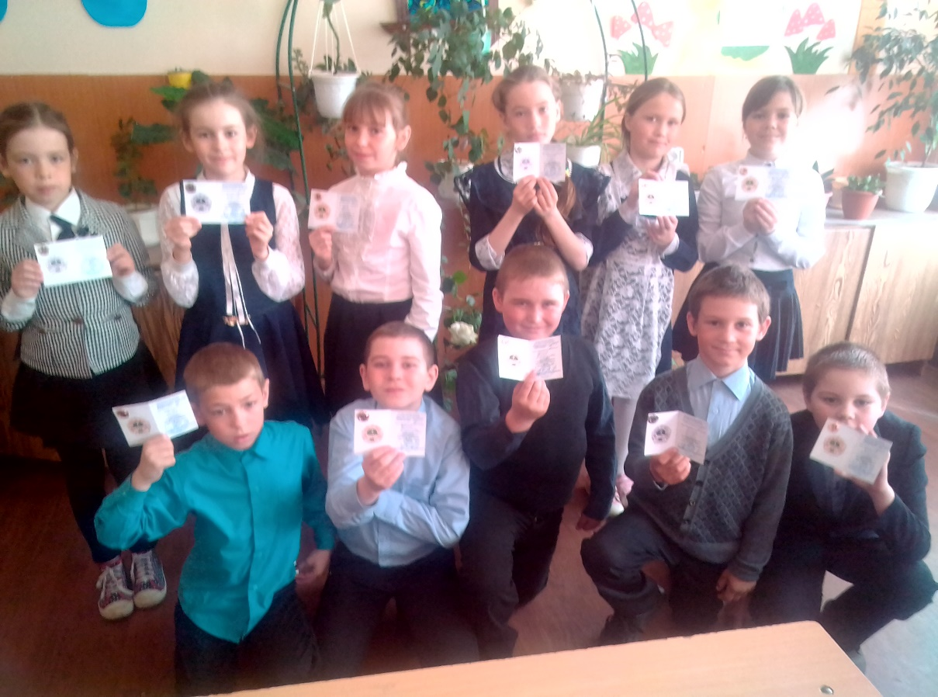
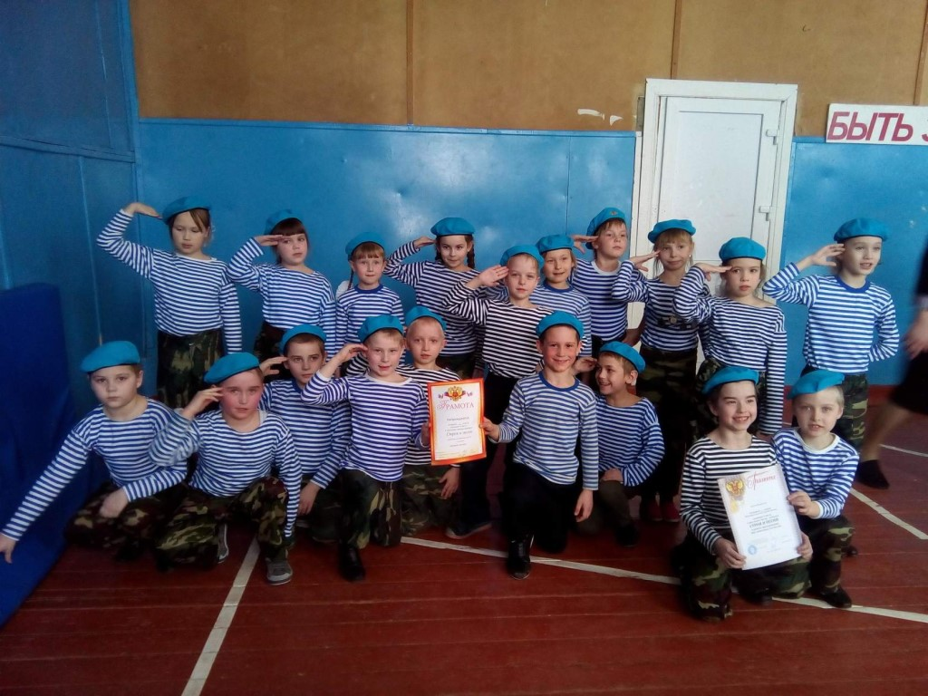

Slide 12
Здоровья Вам и творческих успехов
В век инноваций и новизны!

